Slide 1
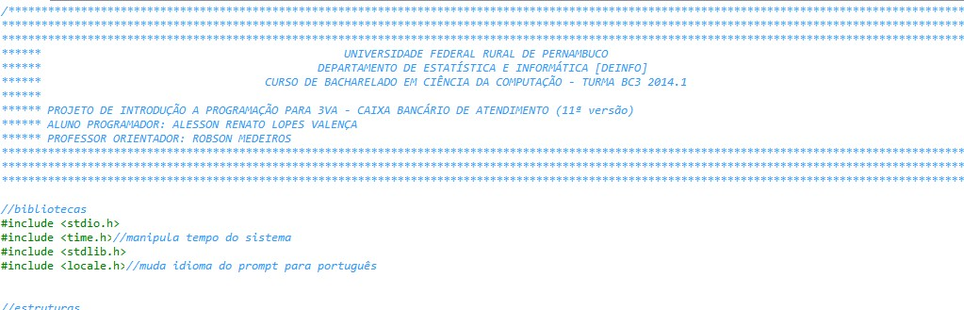
PROJETO DE PROGRAMAÇÃO
PROGRAMA ATENDENTE DE CAIXA BANCÁRIO

Slide 2
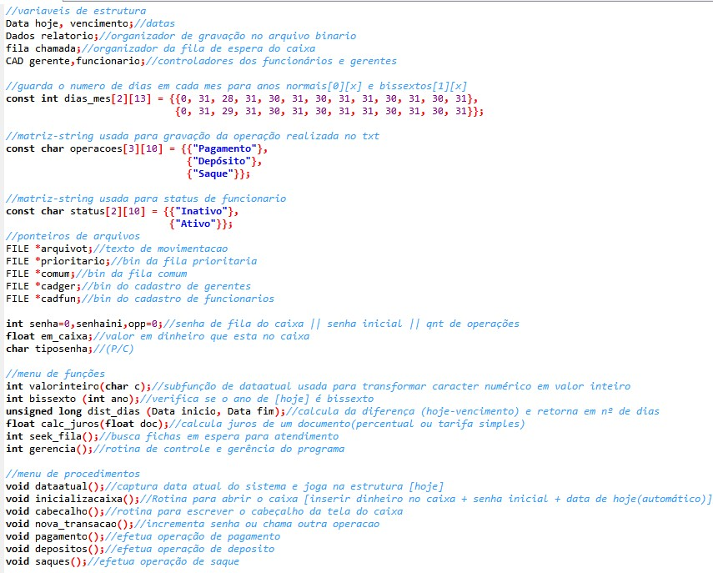
VARIÁVEIS GLOBAIS

Slide 3
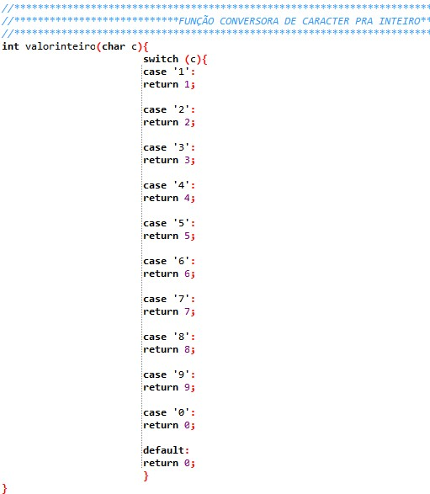
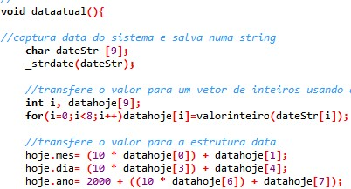
FUNCÕES CONVERSORAS (CARACTER / INTEIRO)

Slide 4
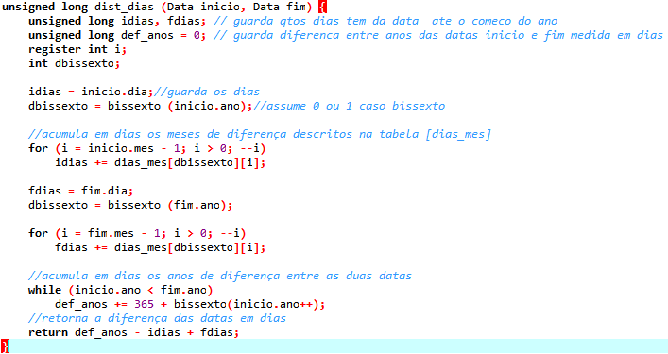
CÁLCULO DE DIFERENÇA DE DATAS

Slide 5
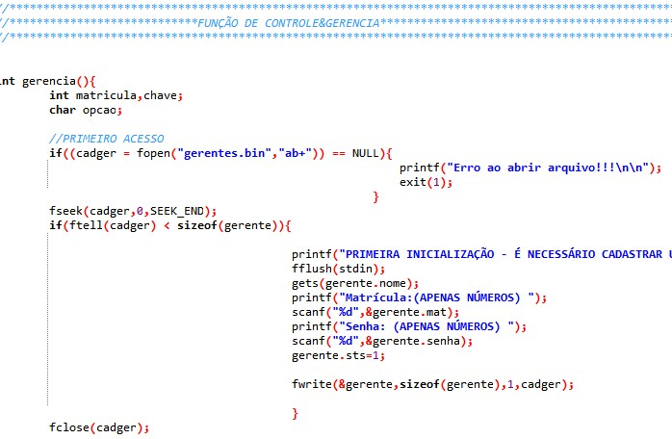
DETECÇÃO DE PRIMEIRO USO

Slide 6
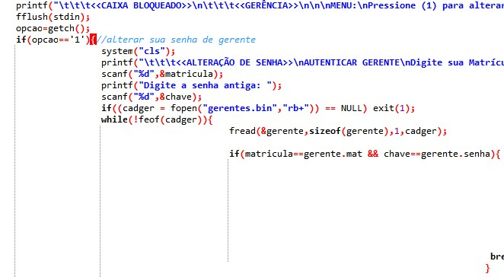
ALGORITMO AUTENTICADOR

Slide 7
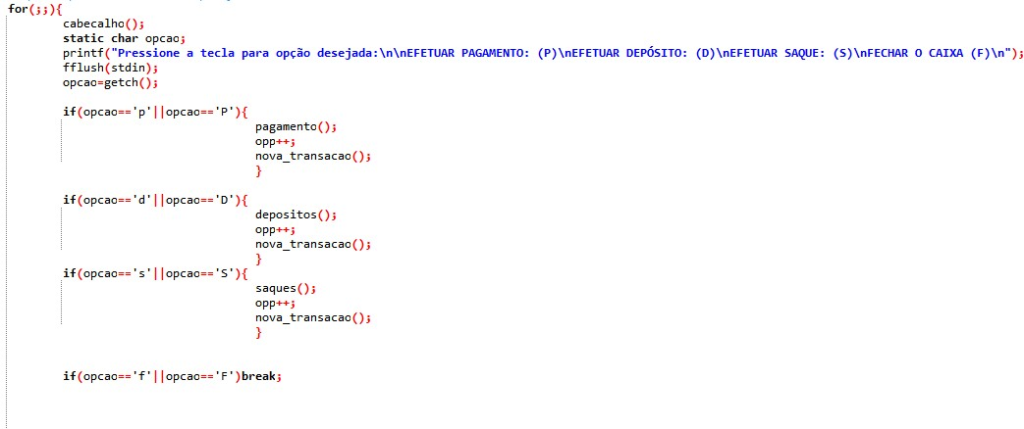
SOLUÇÃO DE MENUS

Slide 8
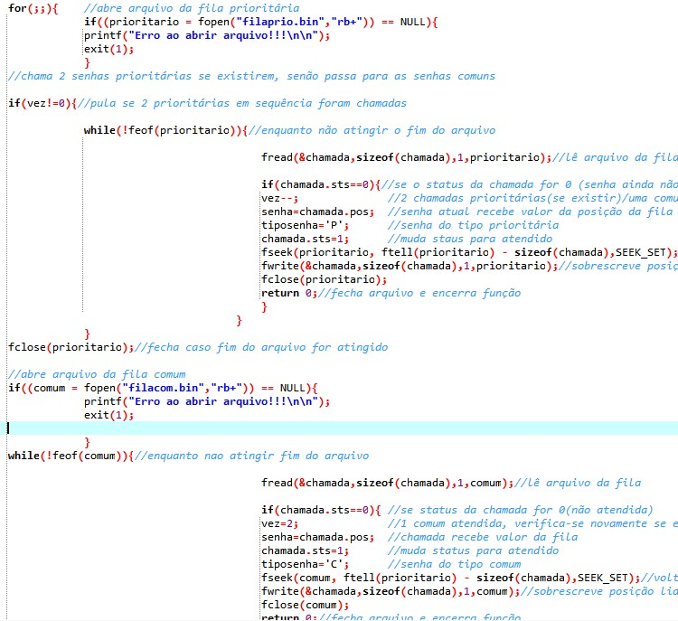
ALGORITMO PARA AS SENHAS DE ATENDIMENTO

